Slide 1
Singleton / Proxy
Notes:
시작

Slide 2
Singleton

Slide 3
Singleton
Singleton?
인스턴스를 1개만 생성해 공유하도록 하는 디자인 패턴
왜 1개만?
웹 서비스는 수많은 요청을 처리해야한다.
요청마다 필요한 객체를 생성해 사용한다면, 자원이 낭비되고 처리시간이 길어진다.
이런 문제를 해결하기 위해 1개의 인스턴스를 공유하는 “싱글턴 패턴”을 사용한다.

Slide 4
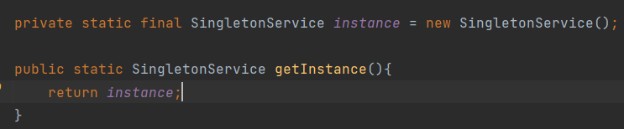
Singleton
구현방법1
클래스 로딩 시 객체생성

Slide 5
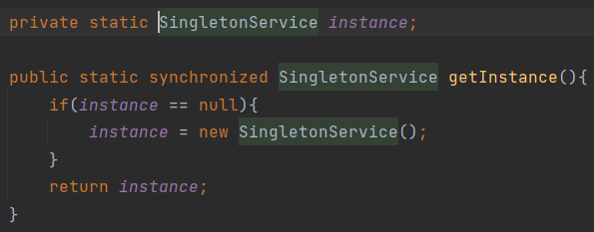
Singleton
구현방법2
메서드 전체에 synchronized가 적용되므로
요청이 많을 경우 성능에 영향을 줄 수 있다.
(synchronized를 사용하면 보통 100배정도 느려진다고 한다.)
요청시에 인스턴스를 생성

Slide 6
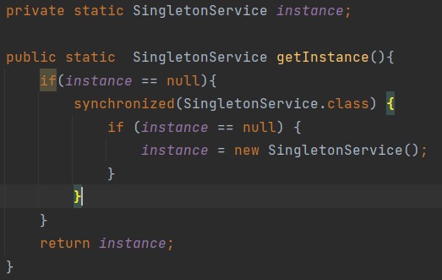
Singleton
구현방법3
객체가 할당되지 않은 시점에만 synchronize를 적용해 객체를 생성
요청시에 인스턴스를 생성2

Slide 7
Singleton
장/단점
- 단 한 개의 인스턴스를 보장할 수 있다.
- 메모리 낭비를 방지
- DB Connection Pool과 같이 공통된 일을 여러 번 수행하는 경우 사용한다.
- 싱글턴이 적용된 객체의 값을 변경하도록 설계X (stateless)
- 클래스 로더를 2개 이상 사용한다면 인스턴스가 2개 이상 생성될 수 있다.

Slide 8
Proxy

Slide 9
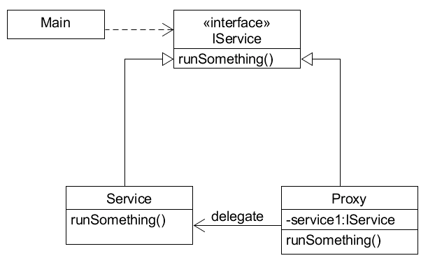

Slide 10
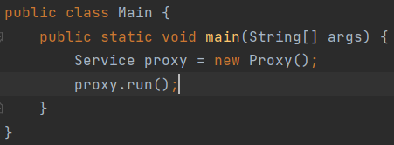

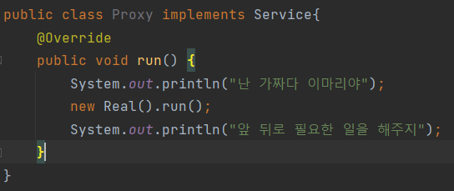
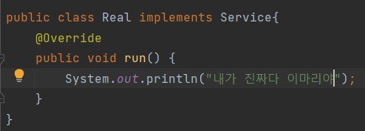
Proxy
구현

Slide 11
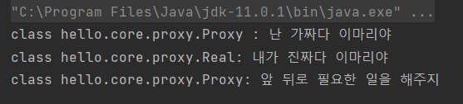
Proxy
실행 결과

Slide 12
Proxy
종류
원격 프록시 : 원격 객체에 대한 접근 제어가 가능합니다.
가상 프록시 (Virtual Proxy) : 미리 생성하기 힘든 객체에 대한 접근 및 생성시점 등을 제어
보호 프록시 (Protection Proxy) : 객체에 따른 접근 권한을 제어해야하는 객체의 접근을 제어
방화벽 프록시 : 일련의 네트워크 자원에 대한 접근을 제어해 주 객체를 '나쁜' 클라이언트들로부터 보호
스마트 레퍼런스 프록시 (Smart Reference Proxy) : 주 객체가 참조될 때마다 추가 행동을 제공
ex) 객체 참조에 대한 선 작업, 후 작업 등

Slide 13
Proxy
종류
캐싱 프록시 (Caching Proxy) : 비용이 많이 드는 작업의 결과를 임시로 저장 후,
클라이언트에 저장된 결과를 실제 작업처리 대신 보여주고 자원을 절약
동기화 프록시 (Synchronization Proxy) : 여러 스레드에서 주 객체에 접근하는 경우,
안전하게 작업을 처리할 수 있게 해 줌
복잡도 숨김 프록시 (Complexity Hiding Proxy) : 복잡한 클래스들의 집합에 대한 접근을 제어하고, 복잡도를 숨김
- 지연 복사 프록시 (Copy-On-Write Proxy) : 클라이언트에서 필요로 할 때까지 객체가 복사를 지연시키는 역할 '변형된 가상 프록시'라고 할 수 있습니다.

Slide 14
Proxy
장 / 단점
프록시 패턴 장점
1. 사이즈가 큰 객체(ex : 이미지)가 로딩되기 전에도 프록시를 통해 참조를 할 수 있다.
2. 실제 객체의 public, protected 메소드들을 숨기고 인터페이스를 통해 노출시킬 수 있다.
3. 로컬에 있지 않고 떨어져 있는 객체를 사용할 수 있다.
4. 원래 객체의 접근에 대해서 사전처리를 할 수 있다.
프록시 패턴 단점
1. 객체를 생성할 때 한단계를 거치게 되므로, 빈번한 객체 생성이 필요한 경우 성능이 저하될 수 있다.
2. 프록시 내부에서 객체 생성을 위해 스레드가 생성 / 동기화가 구현되야 하는 경우 성능이 저하될 수 있다.
3. 로직이 난해해져 가독성이 떨어질 수 있다.

Slide 15
감사합니다.

Slide 16
참고
singleton
https://webdevtechblog.com/%EC%8B%B1%EA%B8%80%ED%84%B4-%ED%8C%A8%ED%84%B4-singleton-pattern-db75ed29c36
https://jeong-pro.tistory.com/86
proxy
https://cheolhojung.github.io/posts/java/proxy.html
https://daru-daru.tistory.com/56
http://wiki.gurubee.net/pages/viewpage.action?pageId=1507415
https://bamdule.tistory.com/154
https://m.blog.naver.com/cncn6666/221784973026
https://developside.tistory.com/80
https://dailyheumsi.tistory.com/201
https://coding-factory.tistory.com/711
https://jdm.kr/blog/235
https://limkydev.tistory.com/79

